Slide 1


Slide 2
KFC Miskolc Hálózat
Készítette: Gál Máté János
Borbély Gergely
Szabó Gergely

Slide 3
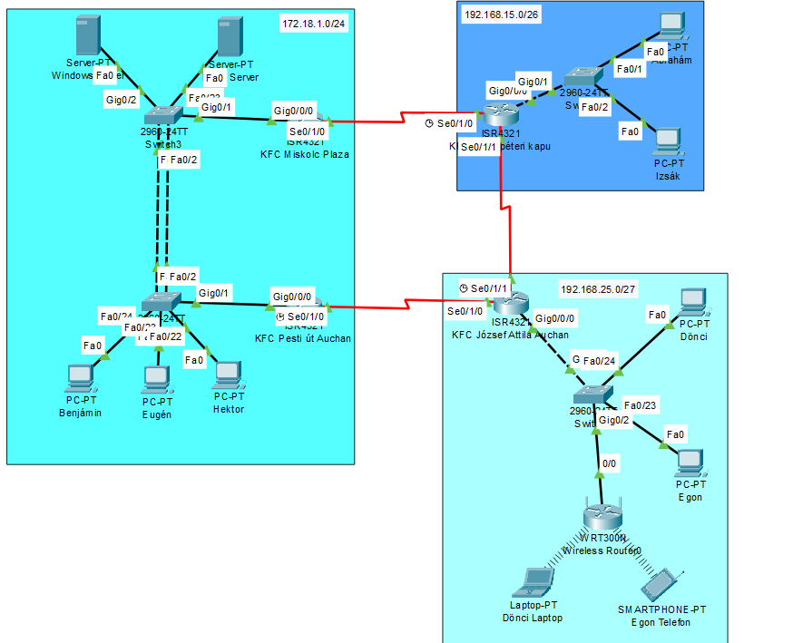
TOPOLÓGIA:

Slide 4
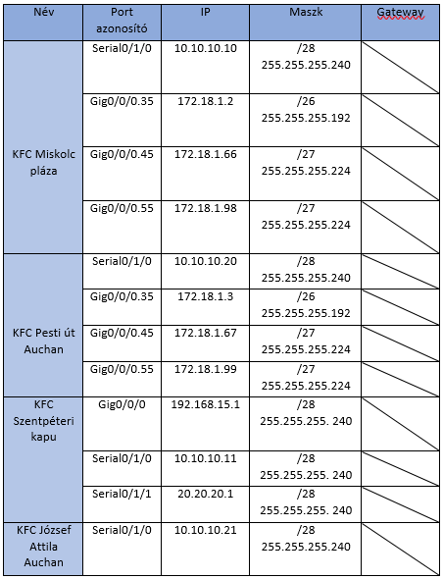
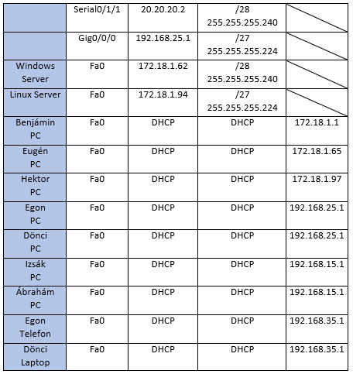
IP TÁBLÁZAT

Slide 5
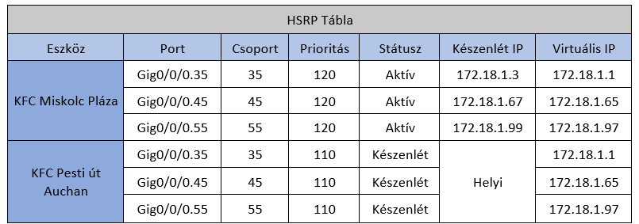
HSRP Tábla

Slide 6
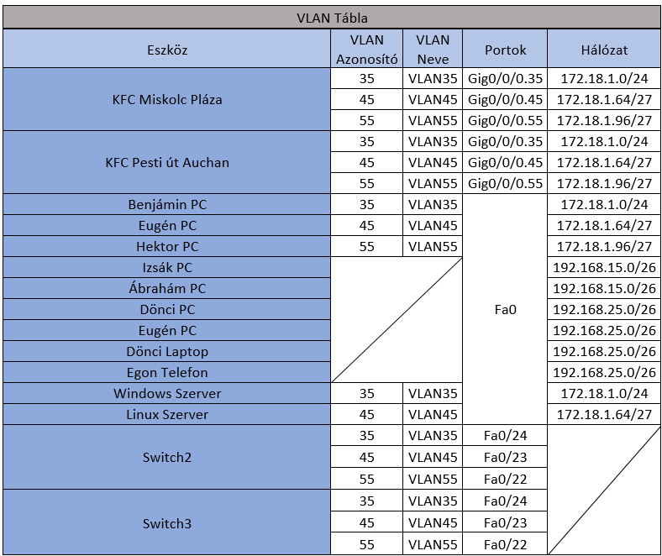
VLAN TÁBLÁZAT:

Slide 7
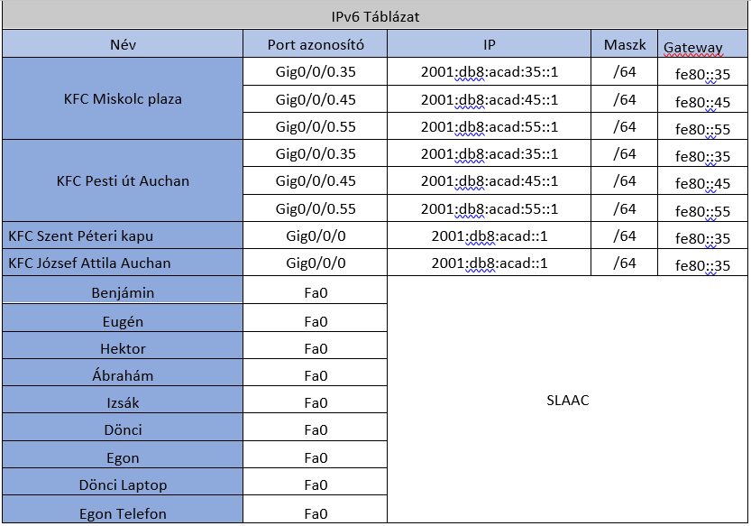
IPv6 Táblázat

Slide 8
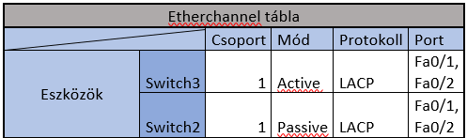
Etherchannel tábla

Slide 9
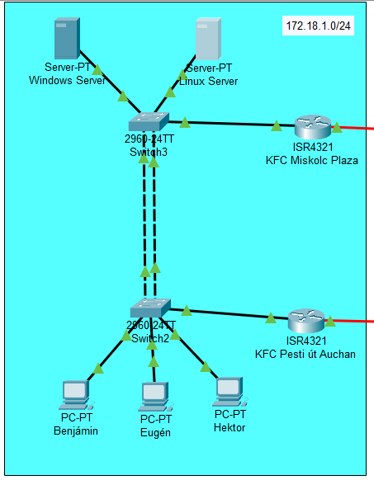


Etherchannel
LACP Etherchannelt alakítottunk ki

Slide 10
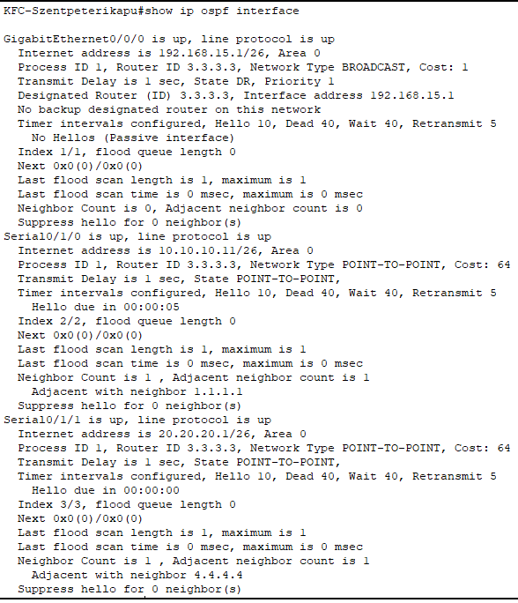
OSPF

Slide 11
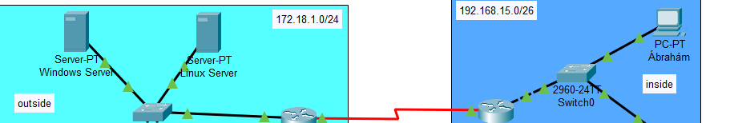

NAT

Slide 12
Jelszavak, biztonság, nap üzenet
SSH:
Domain: kfc.hu
user: admin secret: admin
jelszavak:
sima: cisco
secret: class
console: cisco
telnet: cisco
WiFi jelszó: PipiHusika
WARNING: Unauthorized Access Prohibited! This system is for authorized users only. All activities are monitored and logged. Unauthorized access, use, or modification of this device is strictly prohibited and may be punishable by law.

Slide 13
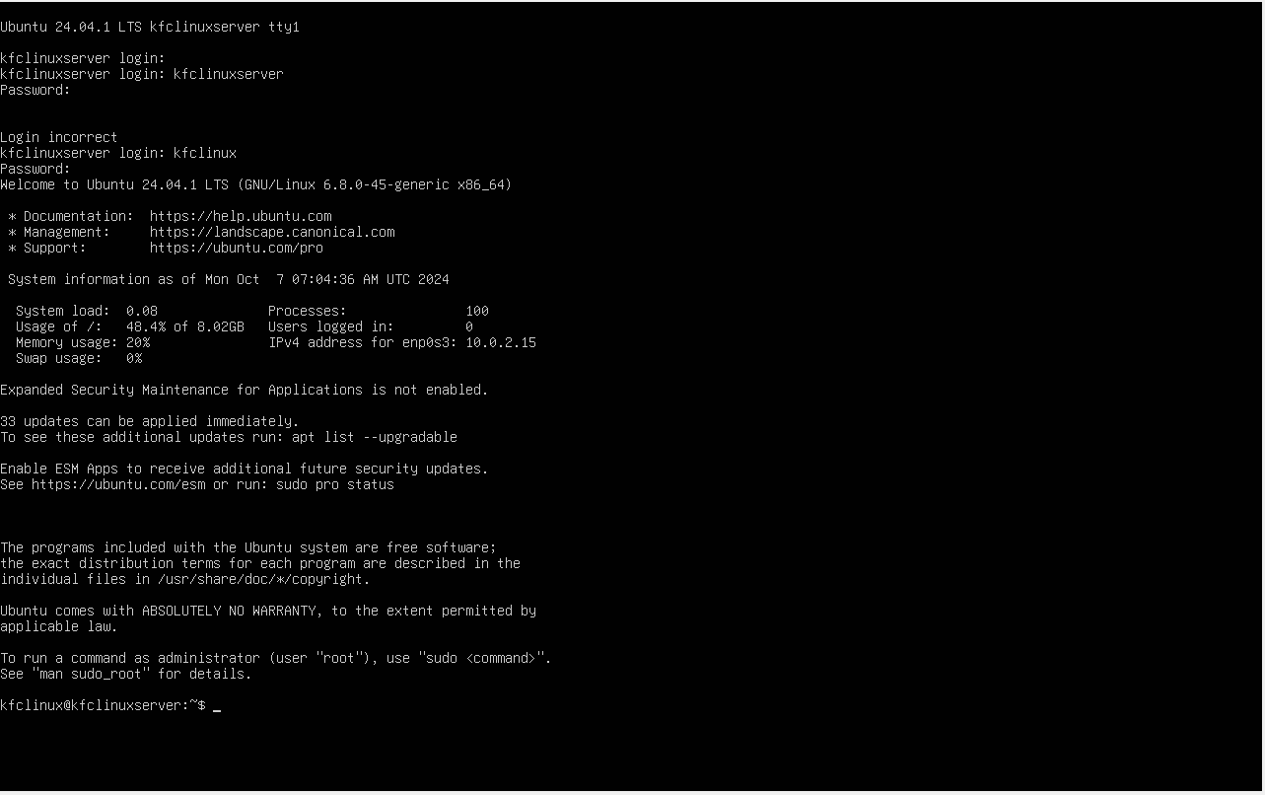
KFC Linux server

Slide 14
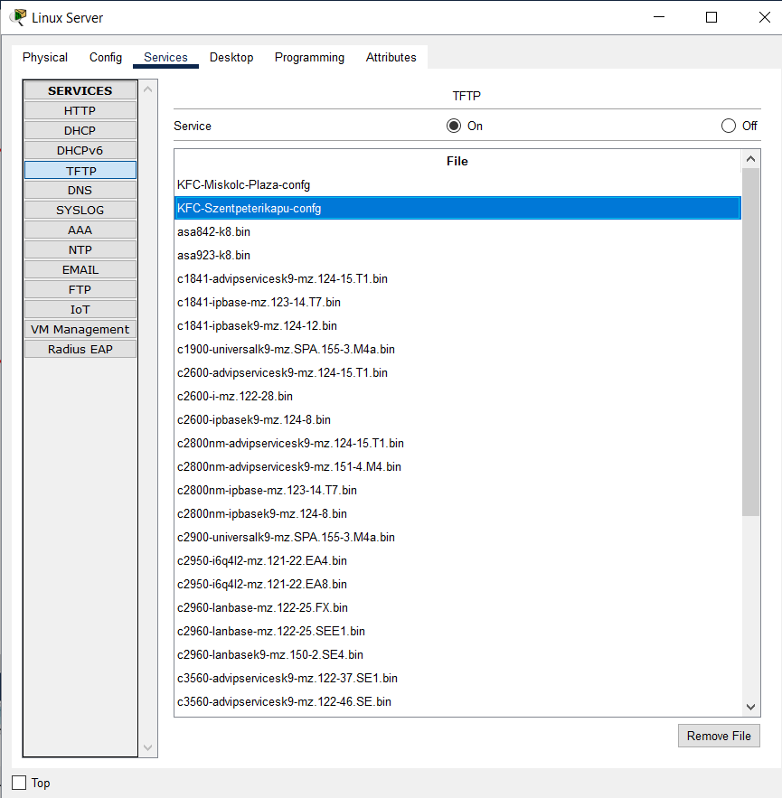
TFTP mentés szerverre

Slide 15
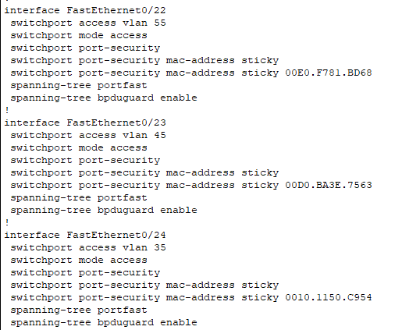
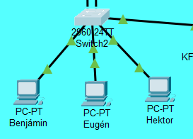
Portbiztonság

Slide 16
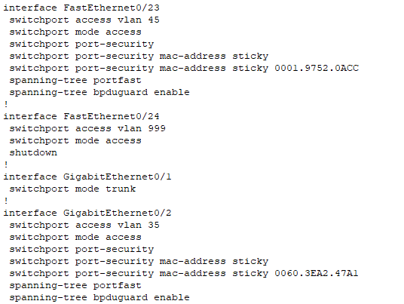
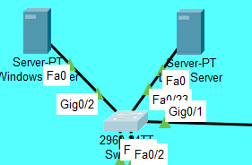
Portbiztonság

Slide 17
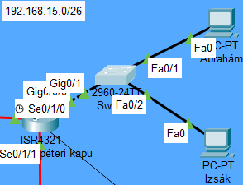
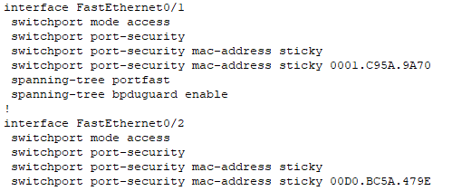
Portbiztonság

Slide 18
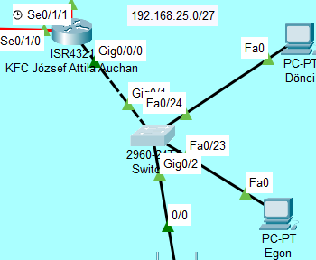
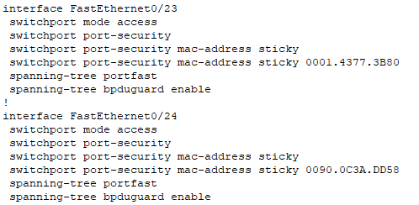
Portbiztonság

Slide 19
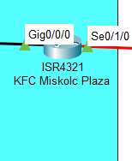
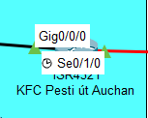
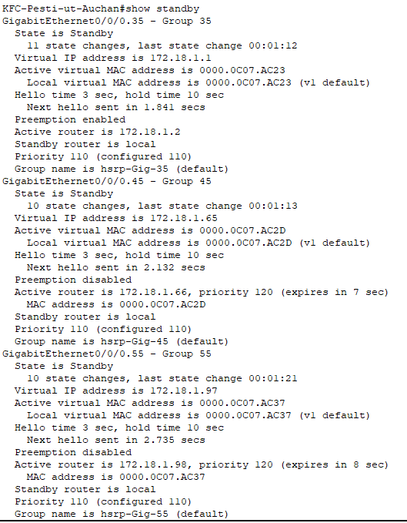
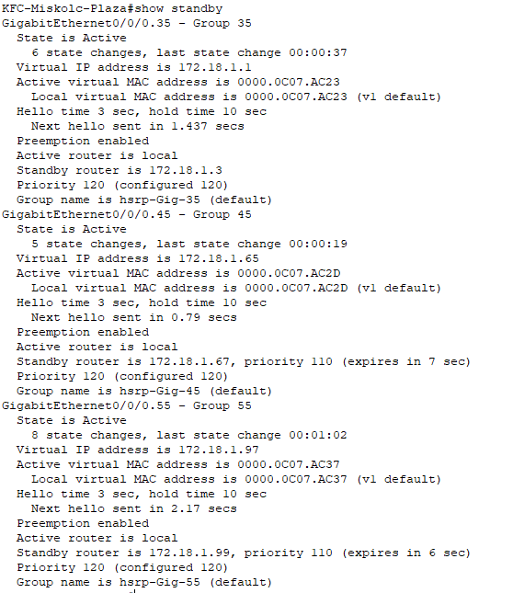
HSRP

Slide 20
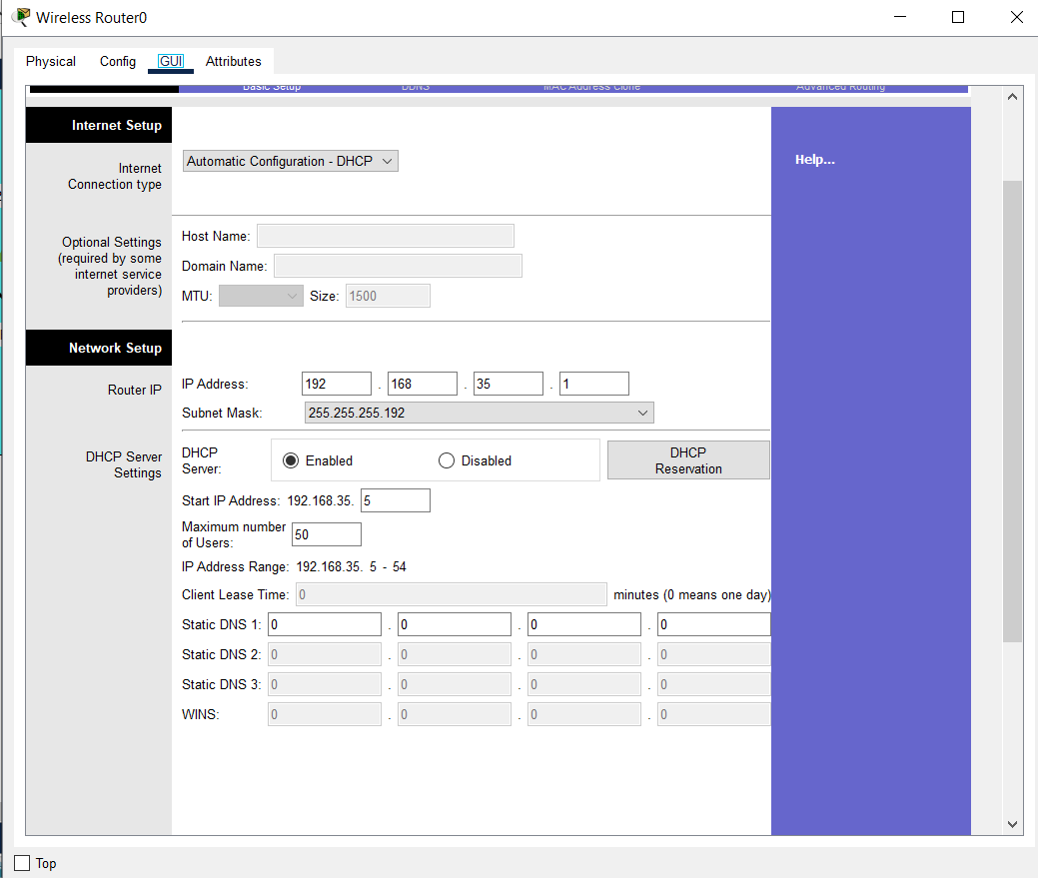
WiFi beállítások

Slide 21
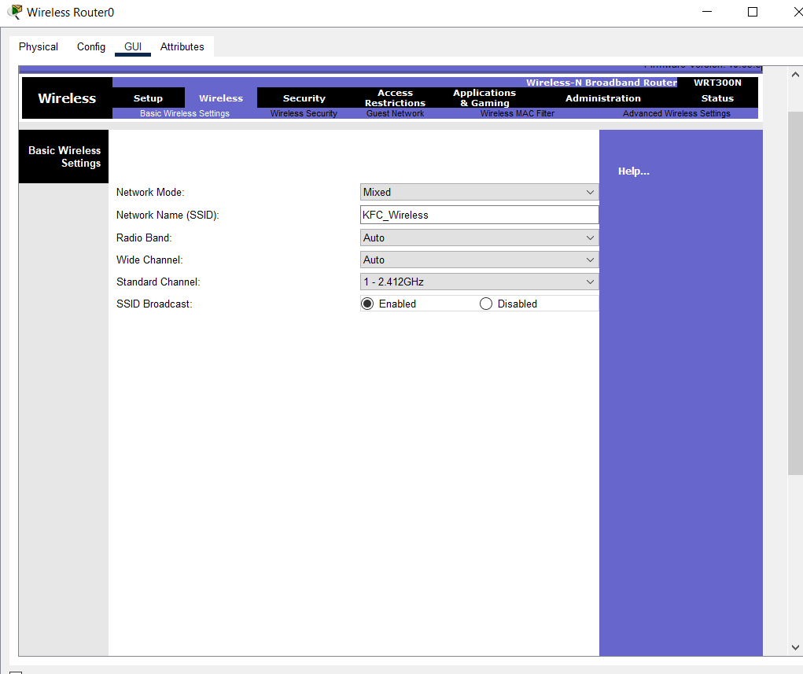
WiFi beállítások

Slide 22
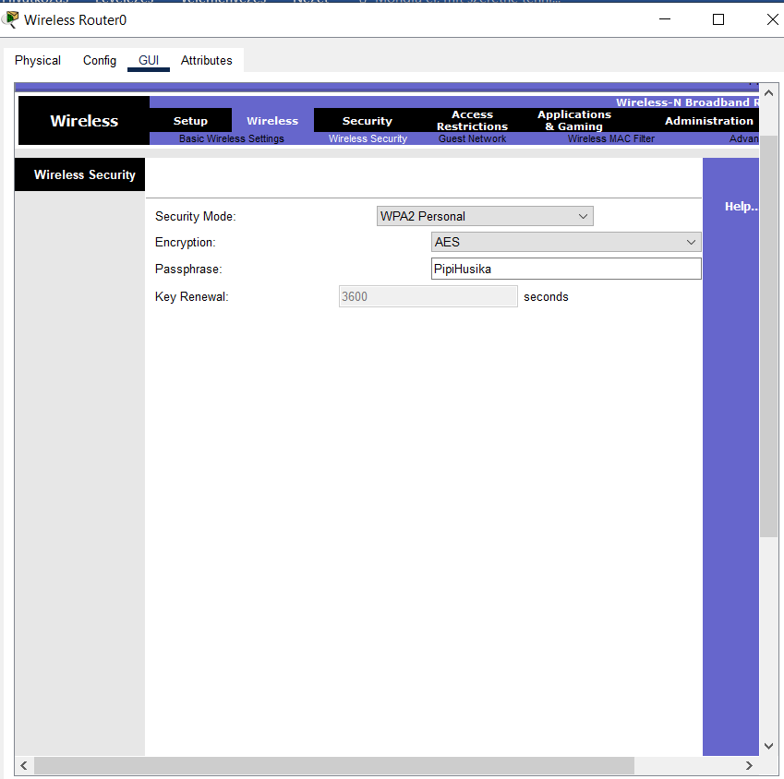
WiFi beállítások

Slide 23
Címfordítás

Slide 24
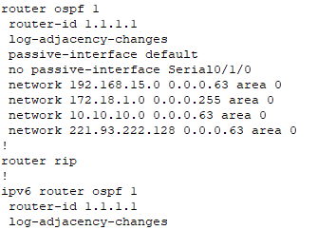
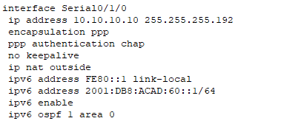
Statikus és Dinamikus forgalomirányítás:
+ az alhálózatok

Slide 25
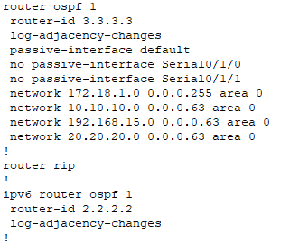
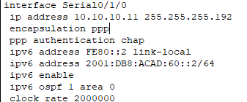
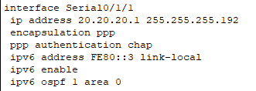
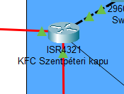
Statikus és Dinamikus forgalomirányítás:
+ az alhálózatok

Slide 26
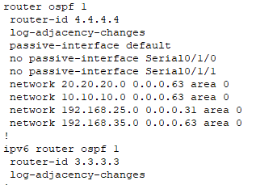
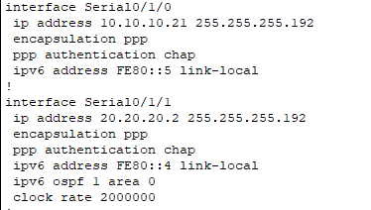
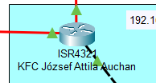
Statikus és Dinamikus forgalomirányítás:
+ az alhálózatok

Slide 27
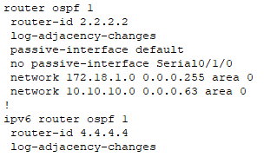
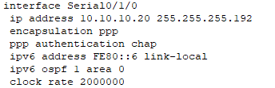
Statikus és Dinamikus forgalomirányítás:
+ az alhálózatok

Slide 28
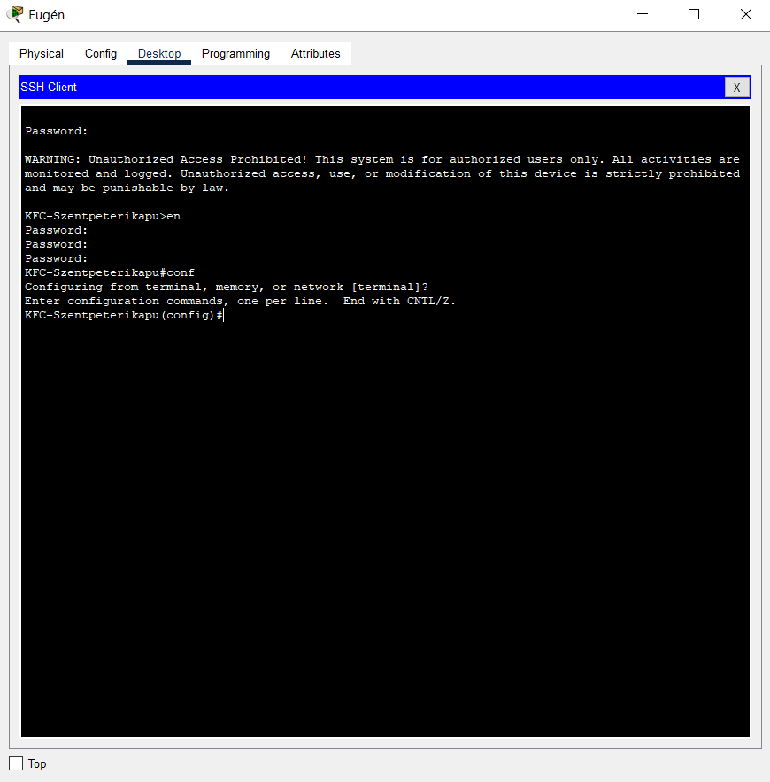

SSH kapcsolat

Slide 29
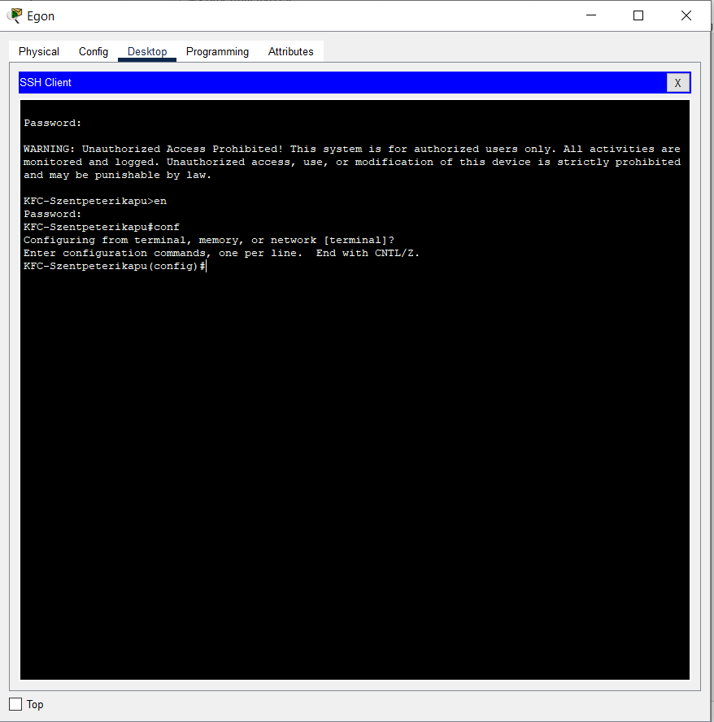

SSH kapcsolat

Slide 30
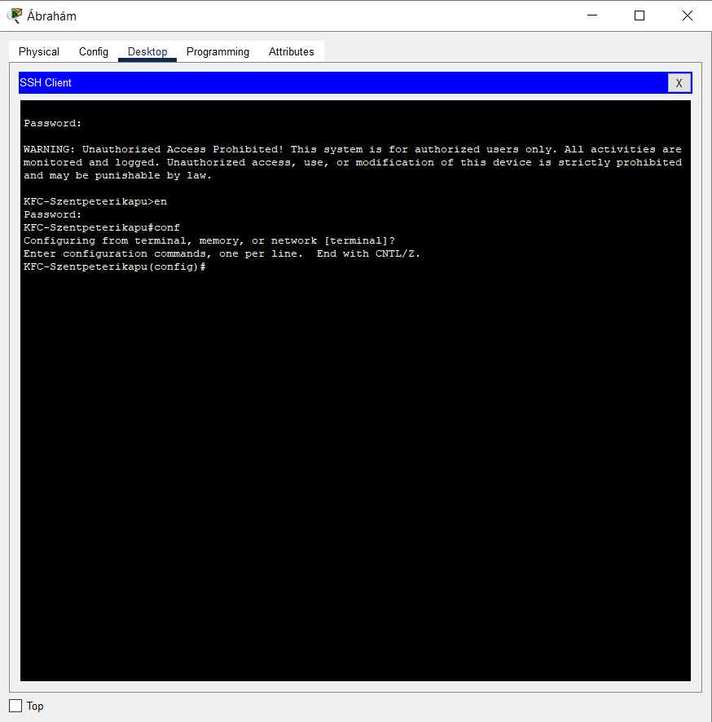

SSH kapcsolat

Slide 31

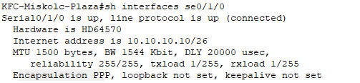
WAN

Slide 32
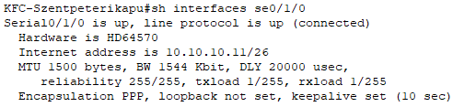

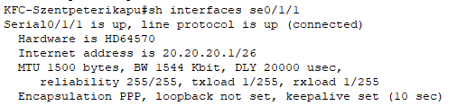
WAN

Slide 33
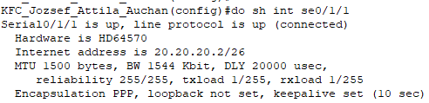
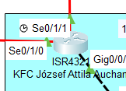
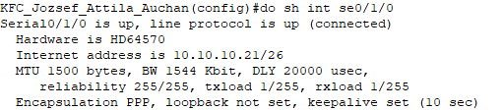
WAN

Slide 34

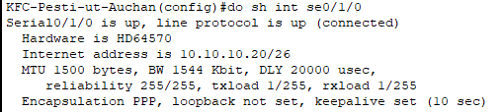
WAN

Slide 35
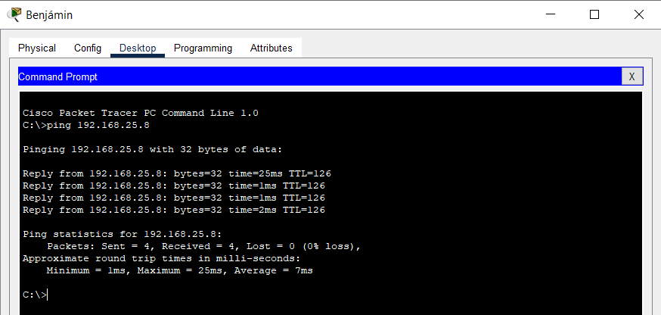
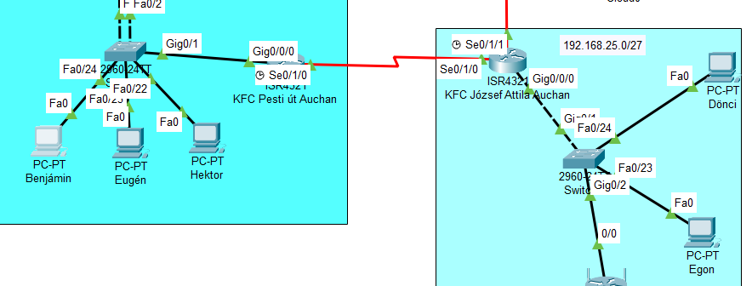
PING tesztek
Benjámin - Egon

Slide 36


PING tesztek
Dönci Laptop - Benjámin

Slide 37

ACL

Slide 38

Weboldal elérés

Slide 39

Nehézségek
ACL
HSRP
OSPFv3
IPv6 címzés
NAT

Slide 40

Segítség kérés
Tanári segítség
Netacad
ChatGPT
Többi csapatok által való segítség
Csapaton belüli segítség

Slide 41

Munka elosztás

Slide 42
Köszönjük a figyelmet!

